Slide 1
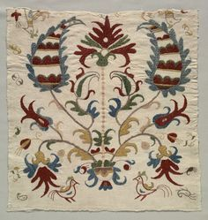
Λαϊκή τέχνη

Slide 2
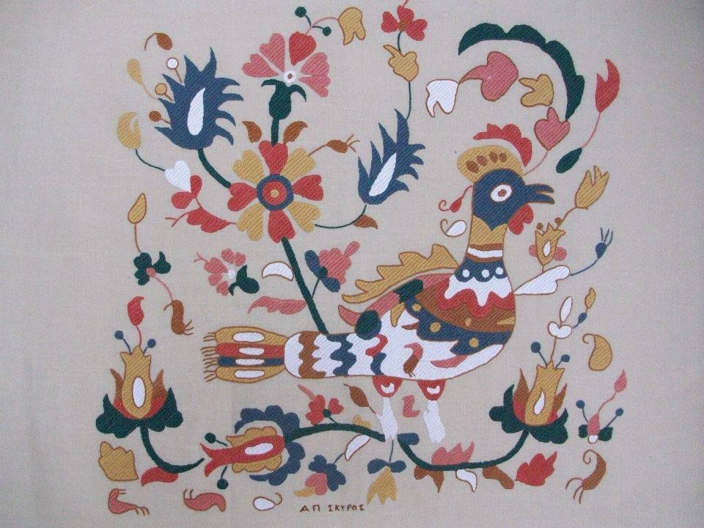
Τι είναι η λαϊκή τέχνη;
H λαϊκή τέχνη είναι δημιουργία ενός λαού μέσα από την οποία εκφράζεται
H λαϊκή τέχνη είναι η πρώτη μορφή τέχνης
Διακρίνεται από το ότι είναι συνήθως ανώνυμη, δηλ. δεν αναγνωρίστηκε και δεν προσδιορίστηκε σαν δημιουργία ενός συγκεκριμένου καλλιτέχνη

Slide 3
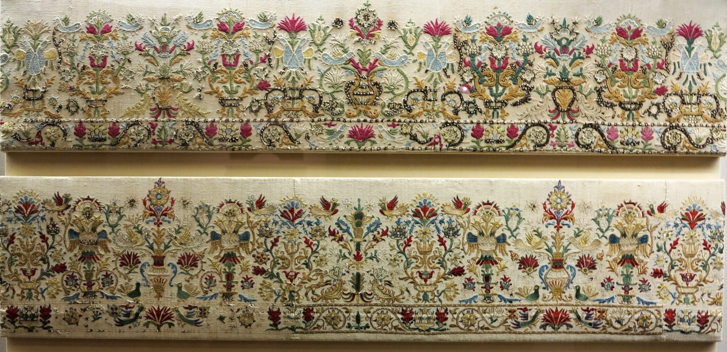
Η ελληνική λαϊκή τέχνη έχει τις ρίζες της στο Βυζάντιο
Τα στοιχεία, που έχουμε για τη λαϊκή μας τέχνη, είναι κυρίως από την εποχή της Τουρκοκρατίας

Slide 4
Από την ελληνική λαϊκή τέχνη των παλαιοτέρων χρόνων, μπορούμε να πάρουμε παραδείγματα για την ανάπτυξη της τέχνης στη σημερινή εποχή.

Slide 5
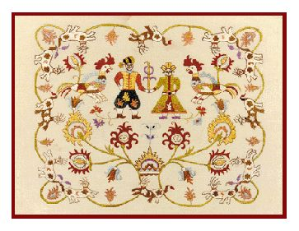
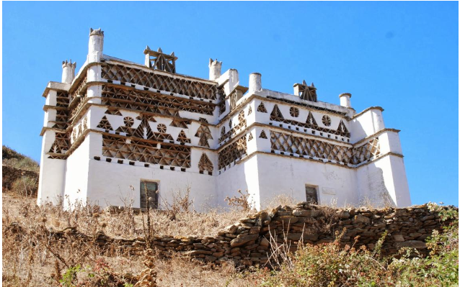
Η ελληνική λαϊκή τέχνη χωρίζεται σε δυο μεγάλους τομείς:
Τη χειροτεχνία (η υφαντική, η κεραμική, η μεταλλουργική, η αργυροχοΐα, χρυσοχοΐα)
και την αρχιτεκτονική.

Slide 6
Σχέδια από το νησί της Λέσβου

Slide 7
Σχέδια από το νησί της Σκύρου

Slide 8
Σχέδια από τις Κυκλάδες

Slide 9
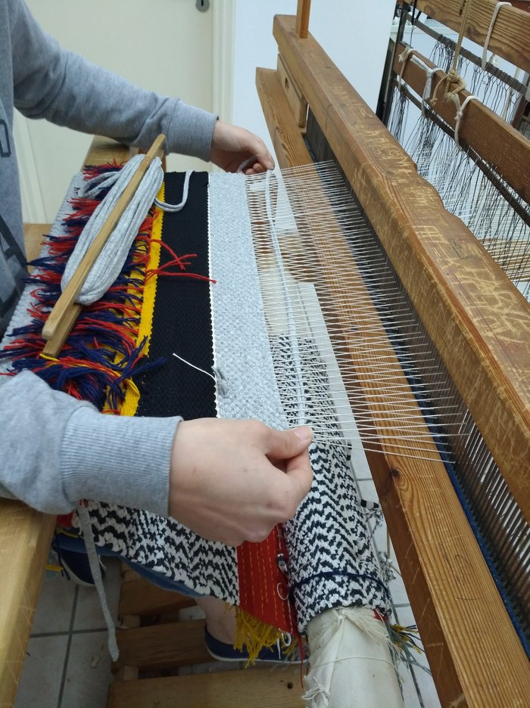
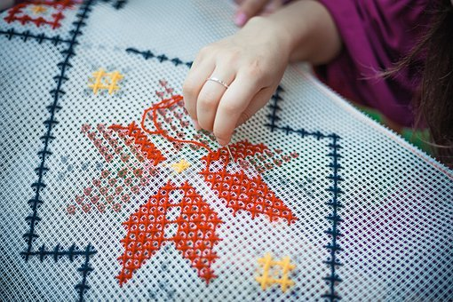
ΥΦΑΝΤΙΚΗ – ΚΕΝΤΗΜΑ

Slide 10
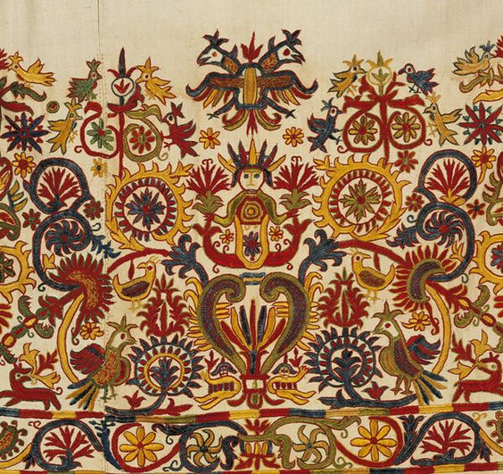
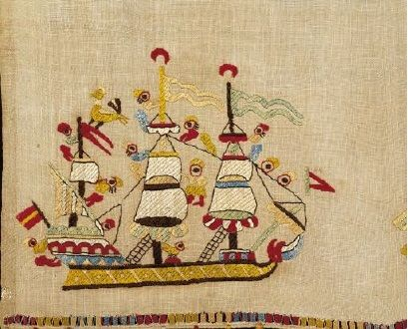
Ίσως το πιο σημαντικό μέρος στη χειροτεχνία μας, καταλαμβάνει η υφαντική τέχνη.

Slide 11
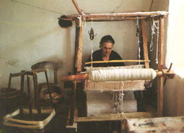
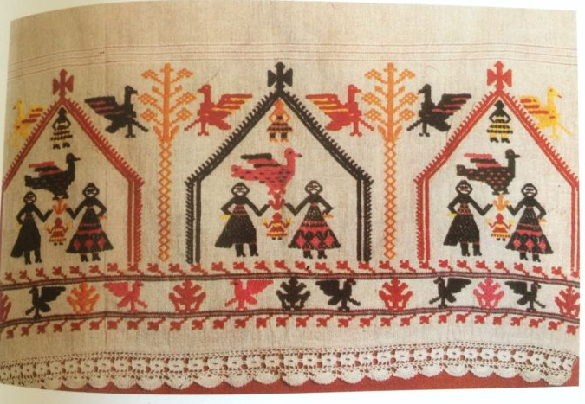
Στα παλαιότερα χρόνια δεν υπήρχε στο χωριό ούτε ένα σπίτι που να μην είχε τον αργαλειό του.

Slide 12
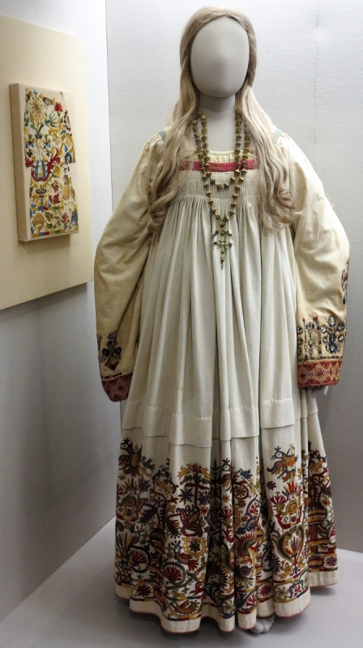
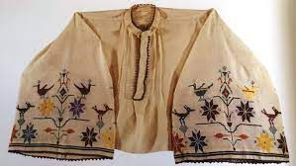
Υφαίνουν για να καλύπτουν ανάγκες σε ρουχισμό.

Slide 13
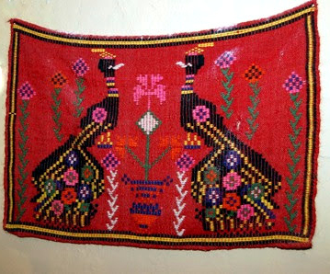
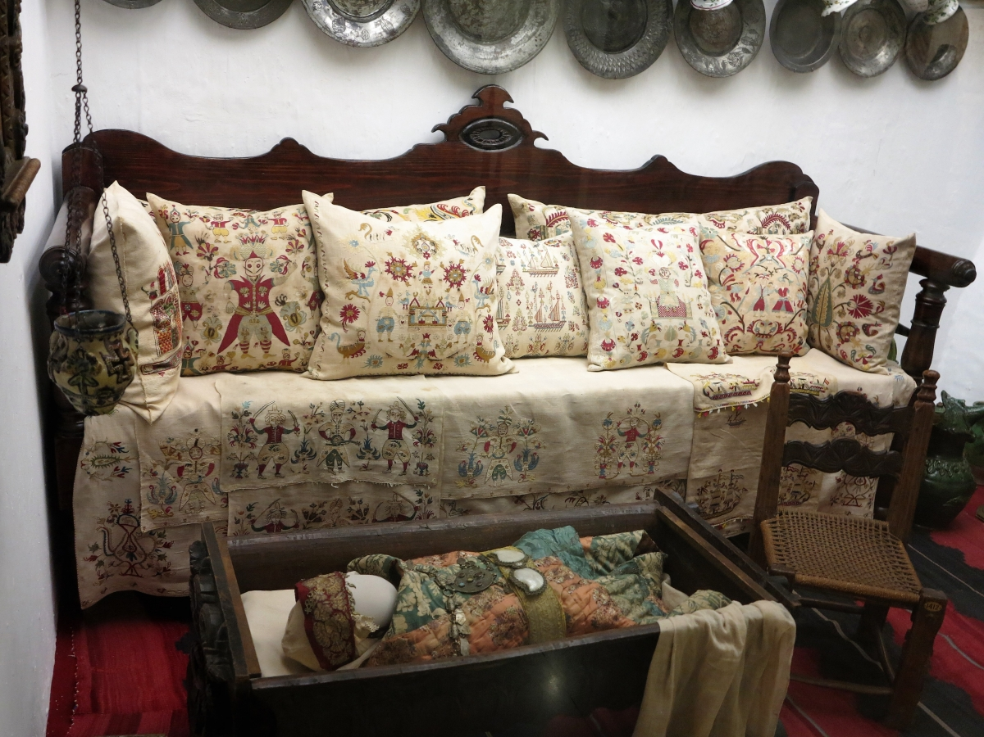
Αλλά και χαλιά, κουβέρτες, τραπεζομάντηλα κ.α.

Slide 14
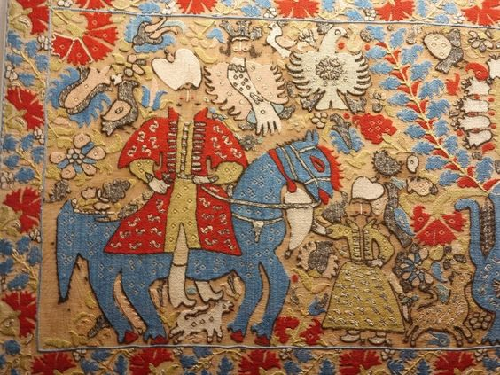
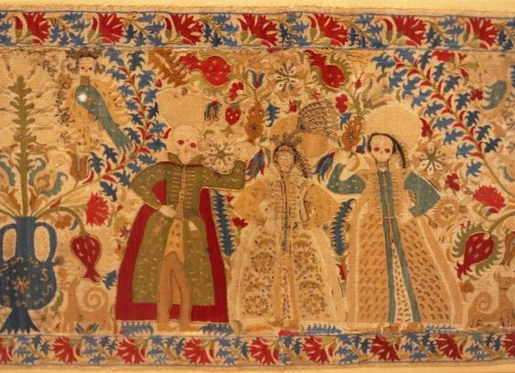
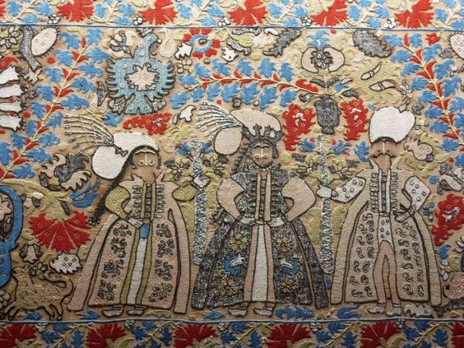
Οι παραστάσεις της λαϊκής τέχνης φανερώνουν, έναν κόσμο που ζούσε σε αρμονία με τη φύση και την αναπαριστούσε στην τέχνη του.

Slide 15
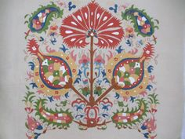
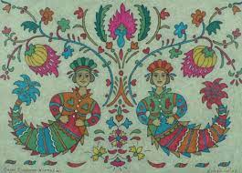
Τα κεντήματα παρίσταναν γεωμετρικά σχήματα, ζώα, φύλλα, πουλιά, λουλούδια κ.ά.

Slide 16
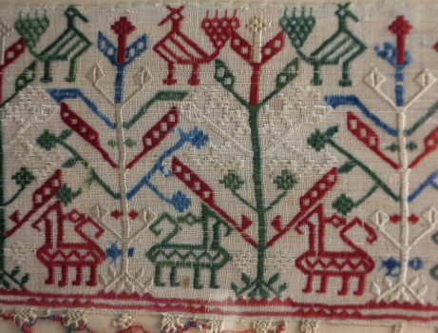
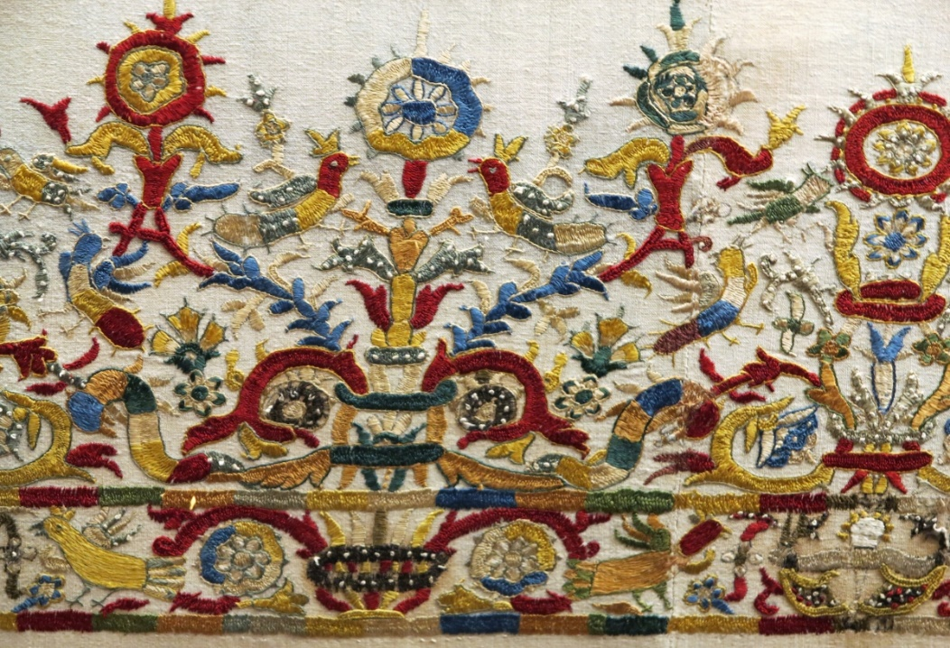
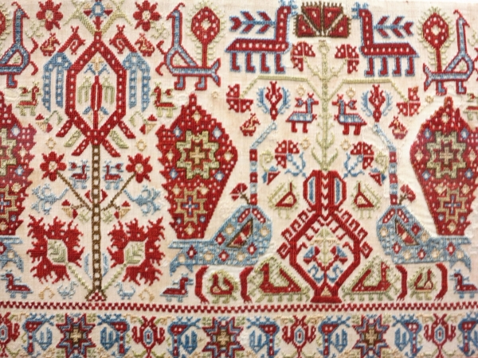
Παραδείγματα λαϊκής τέχνης της υφαντικής έχουμε έχουμε από τα νησιά Ρόδο, Κρήτη , Σκύρο, Νάξο, Κέρκυρα.
Νάξος
Κρήτη
Κέρκυρα

Slide 17
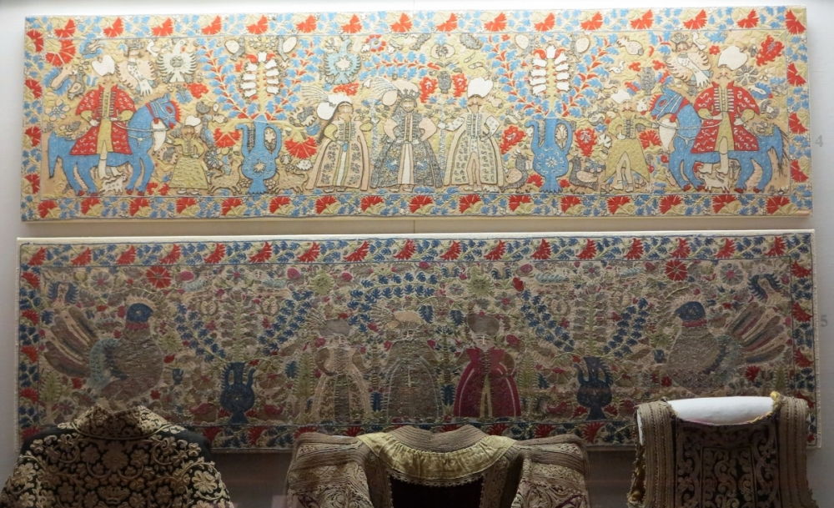
Αλλά και από τα Ιωάννινα και την περιοχή της Ηπείρου.

Slide 18
Πηγές εικόνων
https://docplayer.gr/70622935-Eisagogi-sti-laiki-tehni.html
https://pagonisstudios.weebly.com/piomicronlambdaiotatauiotasigmamu972sigmaf--lambdaalpha970kappa942-tau941chinueta.html
https://gr.pinterest.com/kaselaki/%CE%B5%CE%BB%CE%BB%CE%B7%CE%BD%CE%B9%CE%BA%CE%AE-%CE%BB%CE%B1%CF%8A%CE%BA%CE%AE-%CF%84%CE%AD%CF%87%CE%BD%CE%B7-greek-folk-art/
https://gr.pinterest.com/pin/501236633518477601/
https://gr.pinterest.com/pin/570831321503794627/
https://gr.pinterest.com/pin/6473993203635212/
https://gr.pinterest.com/pin/396739048426868976/
https://docplayer.gr/47215875-Laiki-tehni-theodoroy-eleni-v1-ti-einai-i-laiki-tehni.html
https://gr.pinterest.com/pin/22377329377203752/
https://gr.pinterest.com/pin/21814379432952195/
https://gr.pinterest.com/pin/126030489553555869/
https://gr.pinterest.com/pin/553450241701578544/
https://gr.pinterest.com/pin/348325352405659965/
https://gr.pinterest.com/pin/561613016031423508/
https://www.thinglink.com/scene/562687415349673984
https://pixabay.com/el/photos/search/%CE%BA%CE%AD%CE%BD%CF%84%CE%B7%CE%BC%CE%B1/
https://www.thetoc.gr/new-life/article/oi-argaleioi-tis-rizareiou-sto-monodendri-zagoriou-ufainoun-to-mellon/
https://www.agiasos.gr/shopping/guide/kelmalis-eyaggelos-giota-soylakelli
https://city.sigmalive.com/article/2015/10/30/thes-na-diakosmiseis-diko-soy-keramiko-piato/
https://cretanhistory.tripod.com/paradosi/texni.htm
https://www.zarpanews.gr/chania-syllogi-paradosiakon-kritikon-antikeimenon-sto-dimo-platania/
https://www.ertnews.gr/perifereiakoi-stathmoi/iraklio/stin-athina-ta-kritika-yfanta/

